Slide 1

REDUX

Slide 2
Redux
Redux adalah library independen yang berfungsi dengan semua library & framework front-end populer.
Redux adalah pattern dan library untuk manage dan update aplikasi state sering disebut dengacn actions

Slide 3
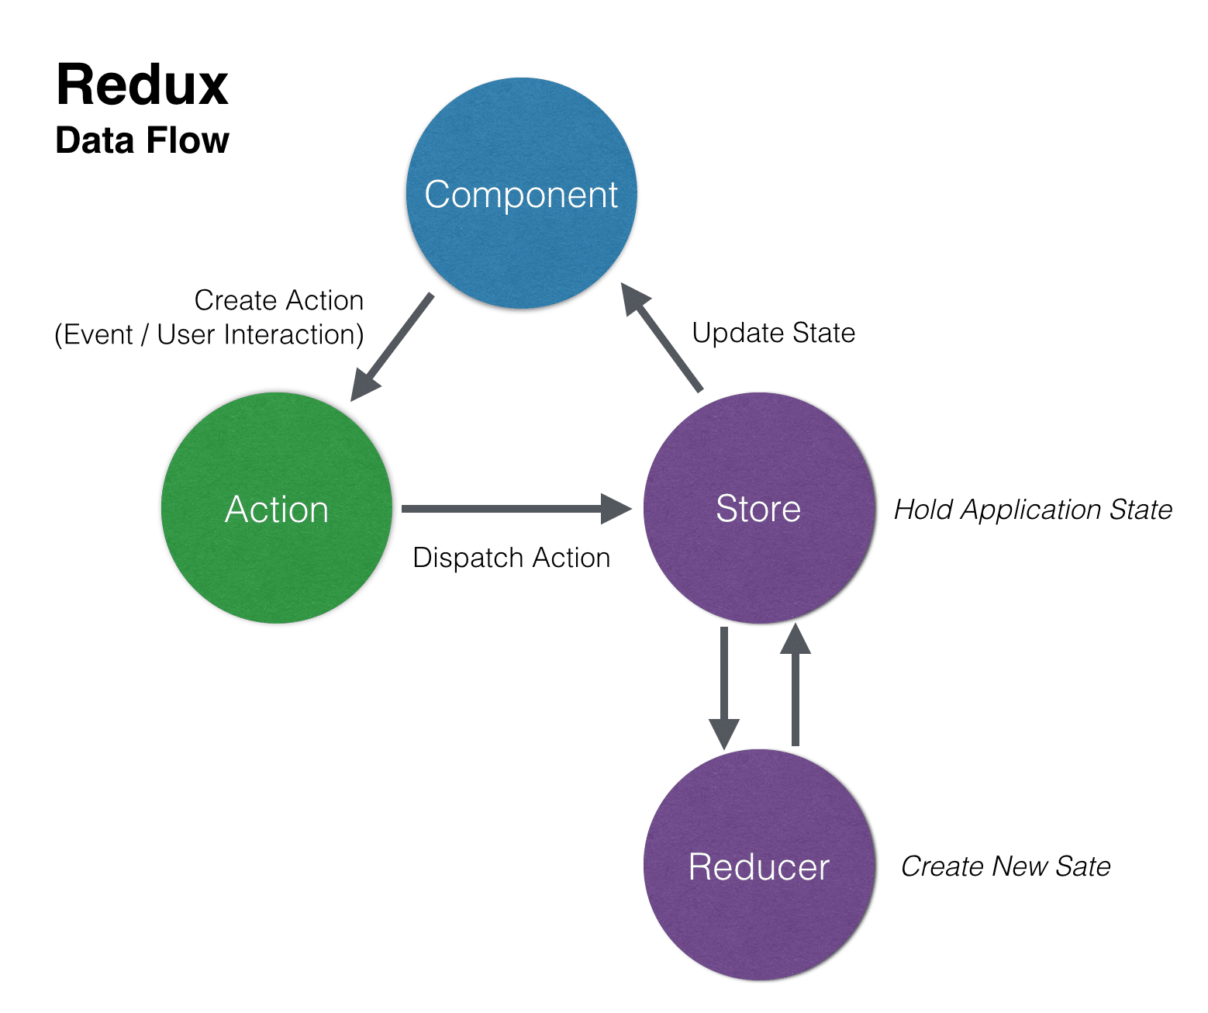

Slide 4
Redux digunakan untuk :
Kebutuhan aplikasi yang terus berkembang dan memerlukan resource besar
Pembaharuan aplikasi dari waktu ke waktu
Logika untuk memperbarui status semakin rumit
Aplikasi memerlukan code base yang besar

Slide 5
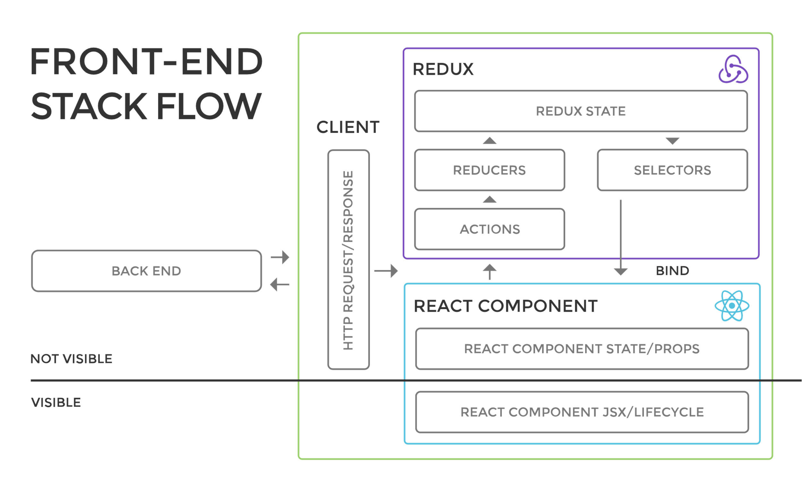
Redux component

Slide 6
Komponen Redux
Action
Reducer
Store

Slide 7
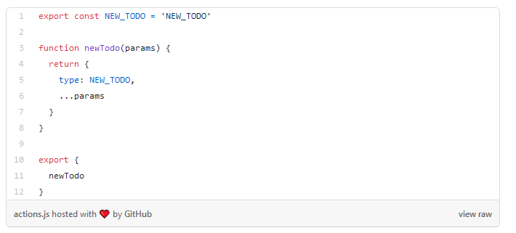
Action
Bagian ini terdiri dari list action dan action creator, keduanya saling berhubungan karena list yang berarti daftar, dan creator berarti pembuatan. Jika diberikan perumpamaan, maka action adalah orang yang memberikan perintah untuk melakukan suatu pekerjaan dan memberikan hal-hal yang diberikan untuk dapat menunjang pekerjaan itu.

Slide 8
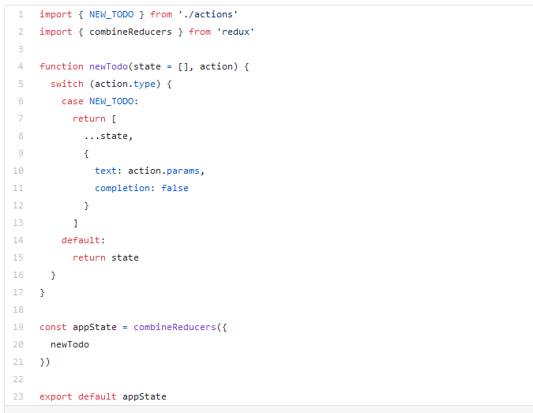
Reducer
Setelah action memberikan perintah dan memberikan hal-hal yang dibutuhkan, maka selanjutnya menjadi bagian reducer untuk mengubah atau menjalankan perintah yang diberikan.

Slide 9
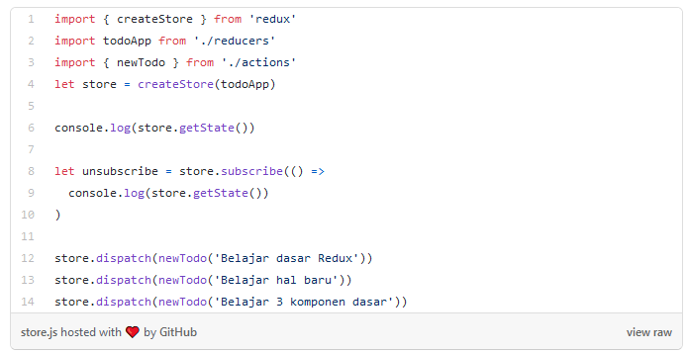
Store
Menyimpan state aplikasi;
Mendapatkan akses ke dalam state, menggunakan getState();
Dapat melakukan perubahan state menggunakan dispatch();
Mendapatkan listener menggunakan subscribe(listener);
Menangani listener yang belum teregistrasi dari balikan nilai darisubscribe(listener)

Slide 10
Instalasi redux

Slide 11
Prinsip redux
Single source of truth
State is read-only
Changes are made with pure functions

Slide 12
Prinsip redux
Single source of truth :Status seluruh aplikasi disimpan dalam sebuah objek/ status dalam penyimpanan . Single state tree digunakan untuk melacak perubahan waktu ke waktu dan mendebug aplikasi.
State read only : digunakan untuk mengubah status yang medefinisikan Tindakan objek JS.
Change are made with pure function : Menentukan bagaimana state tree dapat diubah.

Slide 13
Keuntungan redux
Predictability of outcome – mudah dalam mensinkronkan action dengan bagian lain dari aplikasi.
Maintainability – Kode menjadi mudah diprediksi dengan struktur yang ketat
Server side rendering – render dilakukan disisi server
Developer tools – Dari Tindakan hingga perubahan status, developer dapat melacak yang terjadi didalam aplikasi
Community and ecosystem – memiliki komunitas yang membuat Bahasa pemrograman ini menarik untuk dikembangkan
Ease of testing – Kode redux memiliki fungsi kecil dapat diuji dan indenpenden
Organization – Redux membuat kode lebih konsisten

